Slide 1

다짐 피트니스 DaGYM
KH-세미 프로젝트
김희라, 이유리, 최경진, 황산하

Slide 2

목차
1. 소개
프로젝트, 팀원
2. 개발 일정 및 설계
3. 기능 구현
상세 기능, 주요 기능
4. 프로젝트 시연
관리자 페이지, 고객 페이지
5. 트러블 슈팅
6. 프로젝트 후기

Slide 3




1. 소개
Project
다짐 피트니스 DaGYM
- 건강을 함께 만들고 성공을 다짐할 수 있는 피트니스 센터 -
DaGYM

Slide 4

1. 소개
Team
김희라
이유리
최경진
황산하
화면 설계 및 구현
DB 설계 및 구현
UI 설계
예약 및 구매 기능 구현
카카오 API 기능 구현
요구사항 정의서 작성
화면 설계 및 구현
DB 설계 및 구현
UI 설계
회원가입 및 탈퇴, 로그인 구현
마이페이지 구현
프로젝트 발표
화면 설계 및 구현
DB 설계 및 구현
UI 설계 및 구현
CEO 페이지, 권한 구현
이미지 업로드/다운로드 구현PPT 제작
화면 설계 및 구현
DB 설계 및 구현
UI 설계
게시판 및 카테고라이징 구현
1:1문의 답변 구현
화면정의서 작성

Slide 5







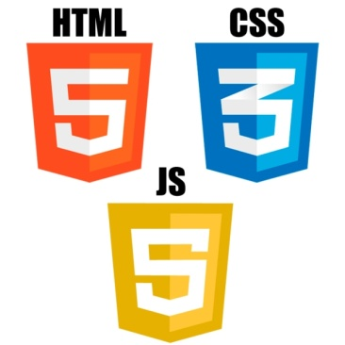



2. 개발 일정 및 설계
적용기술
Back-End
형상 관리
Front-End
개발 환경

Slide 6
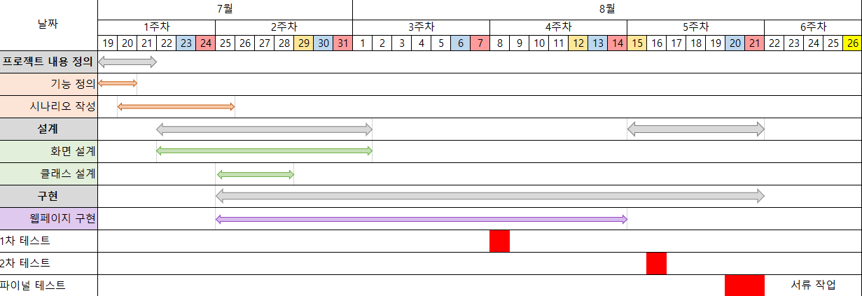
2. 개발 일정 및 설계
공정표

Slide 7
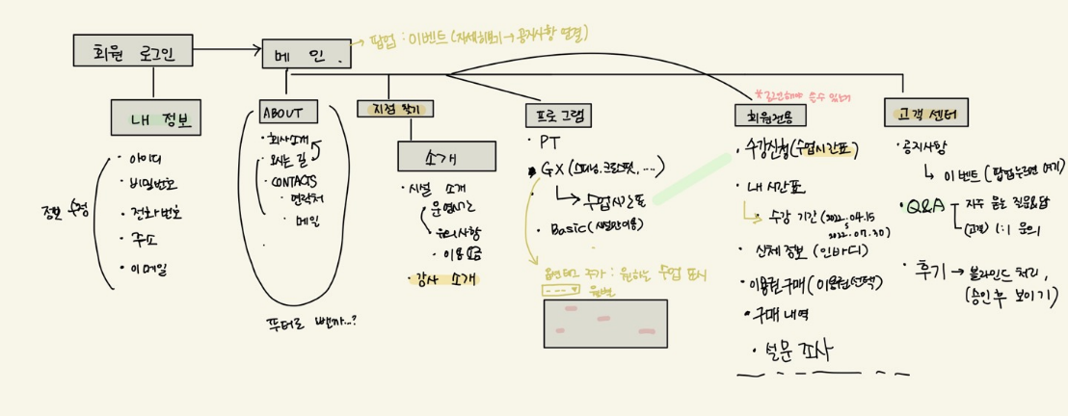
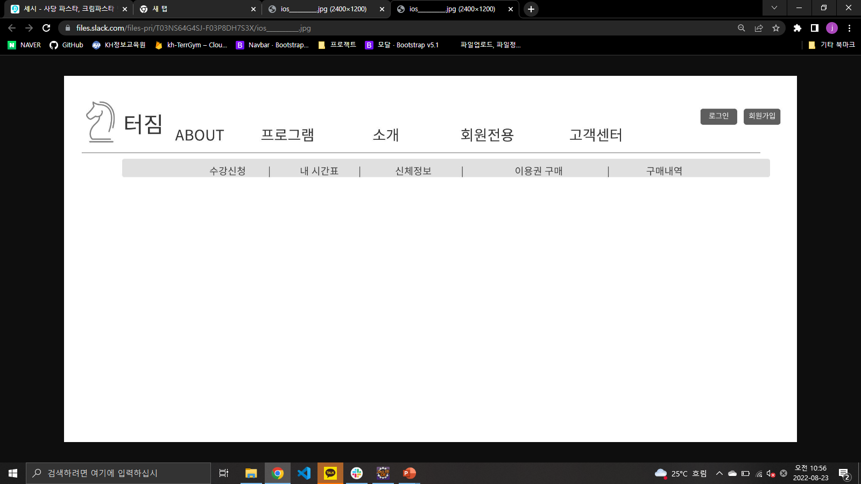
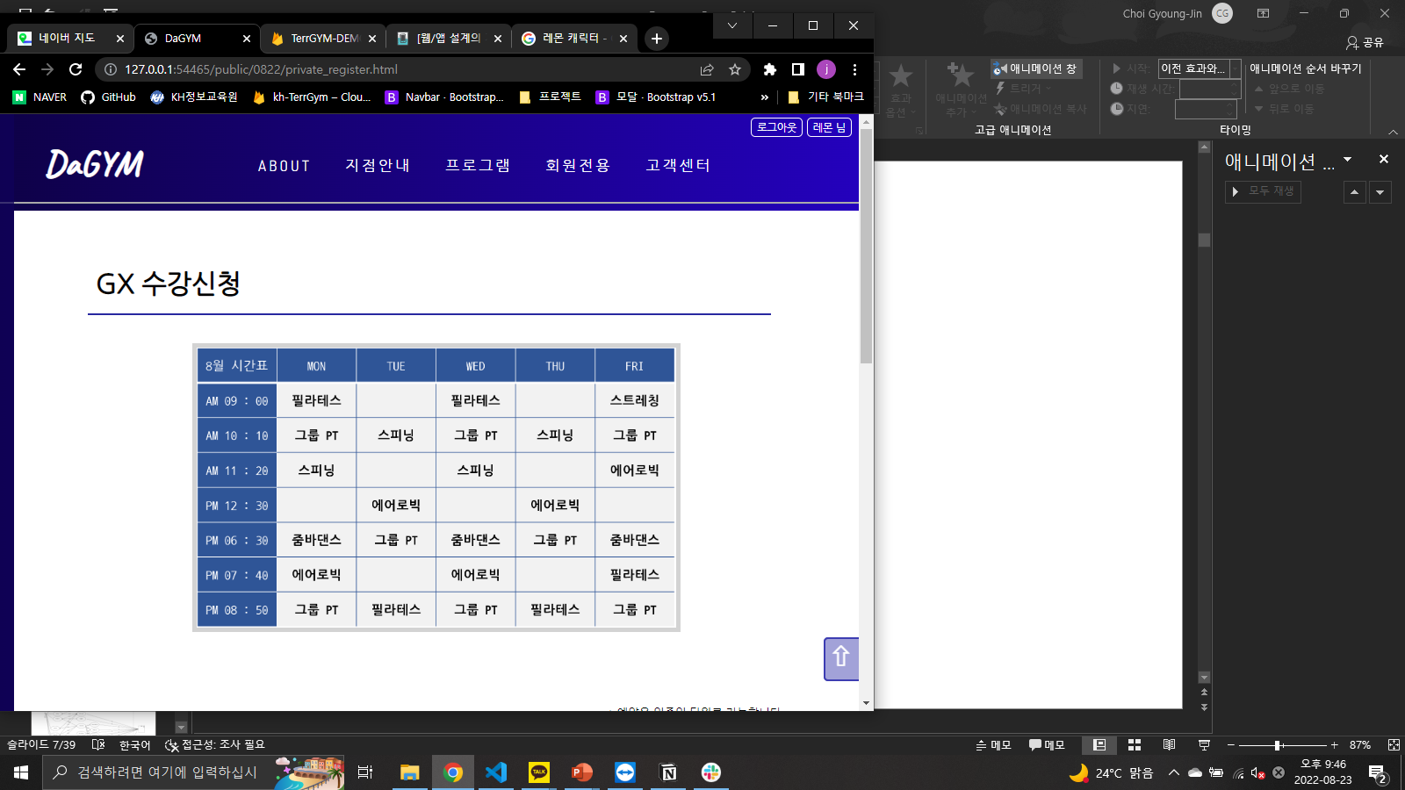
2. 개발 일정 및 설계
UI 설계
초기 Ver
최종 Ver

Slide 8
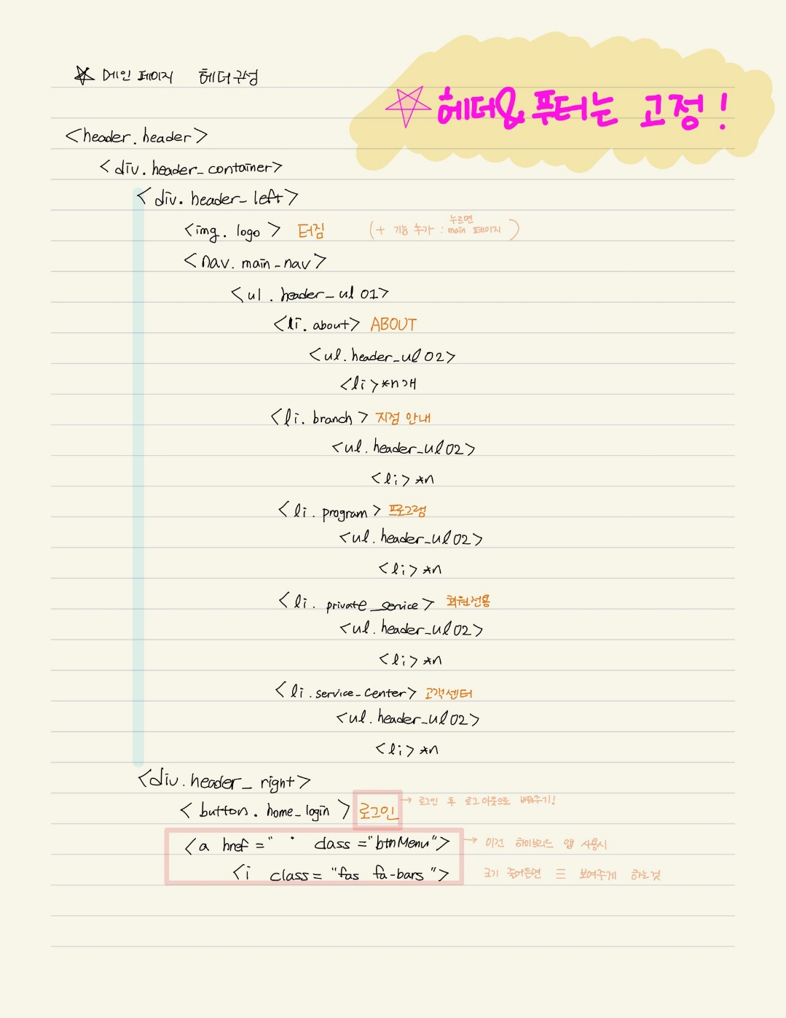
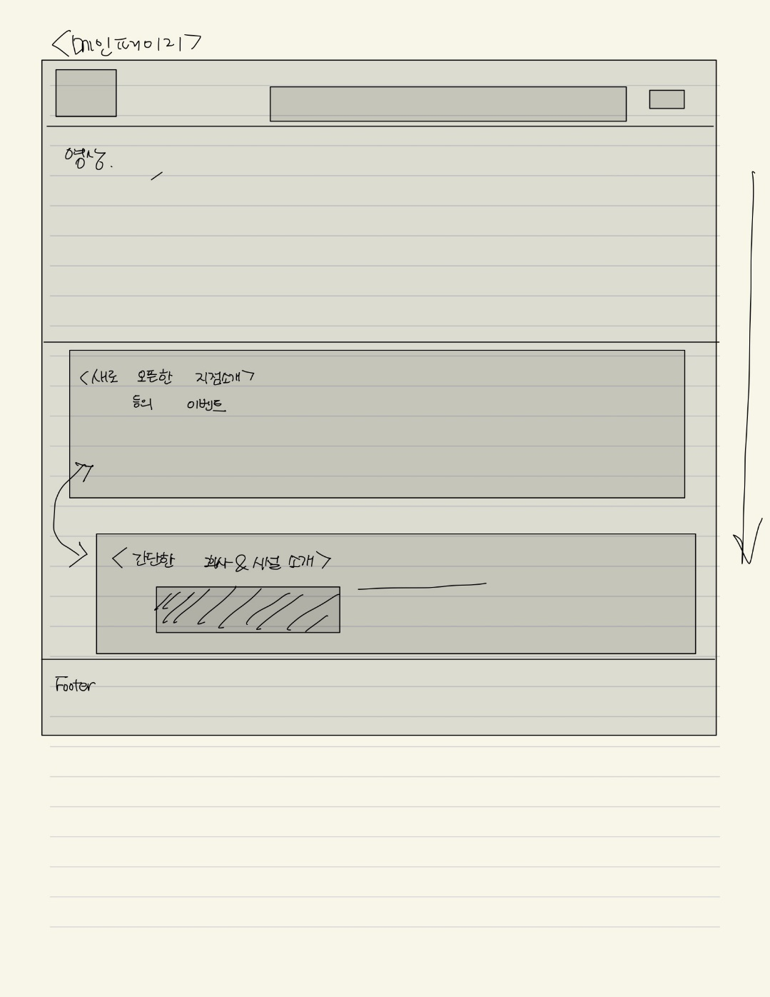
2. 개발 일정 및 설계
UI 설계

Slide 9
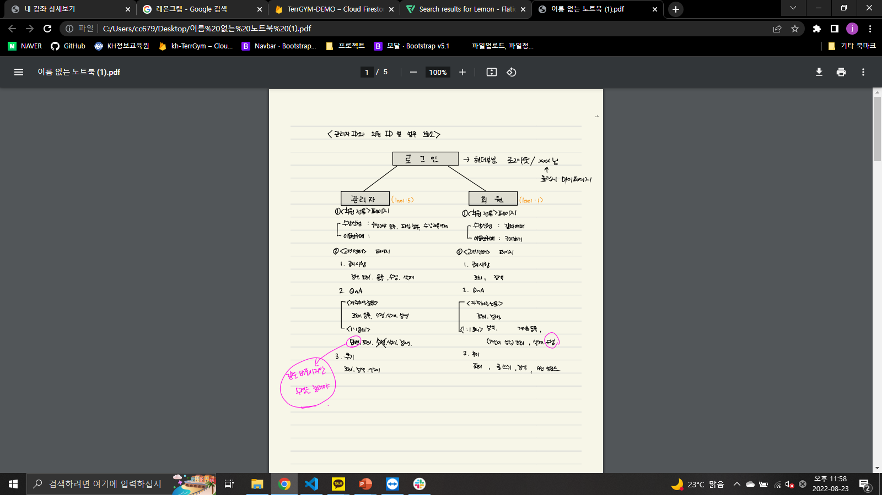
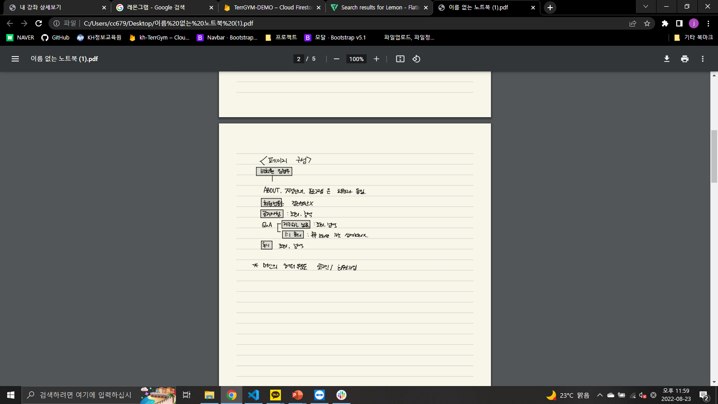
2. 개발 일정 및 설계
화면 정의서

Slide 10
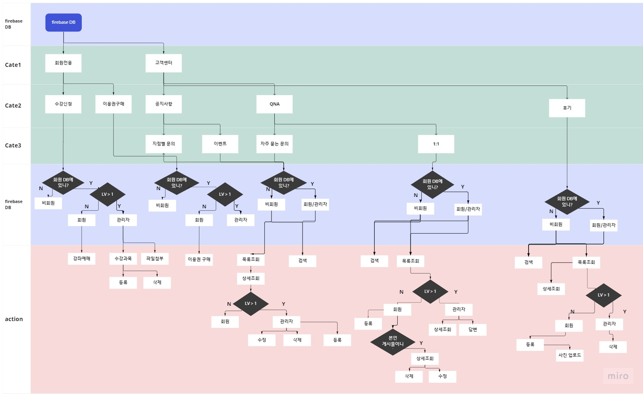
2. 개발 일정 및 설계
화면 정의서

Slide 11
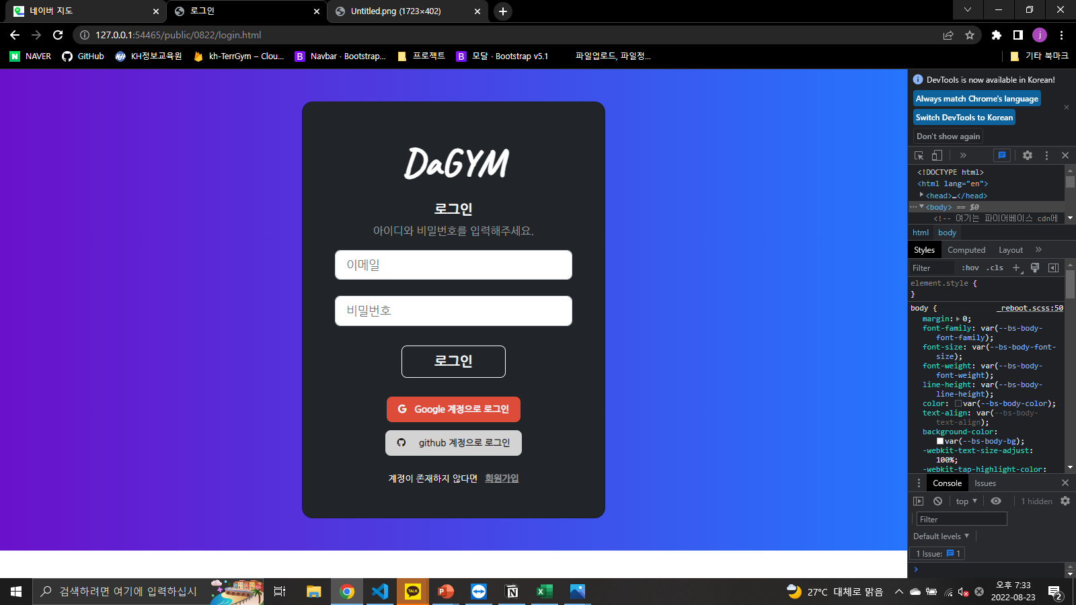
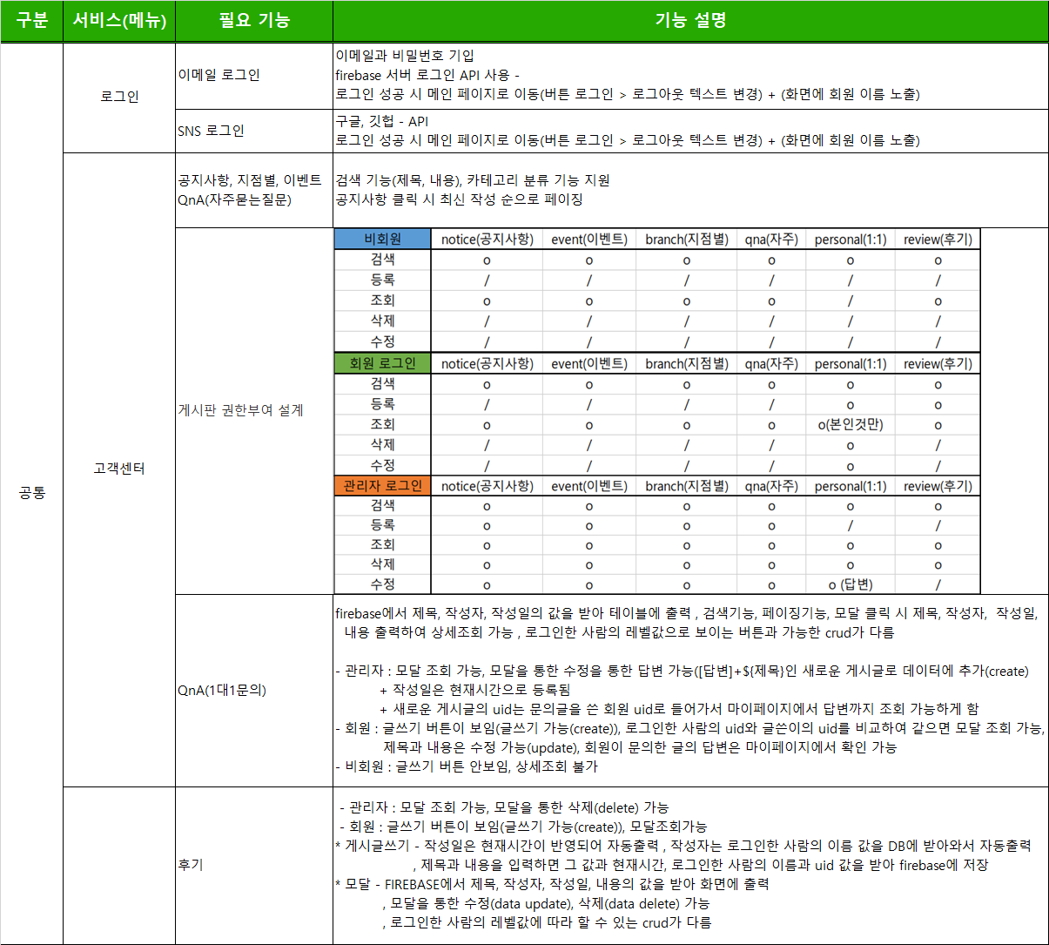
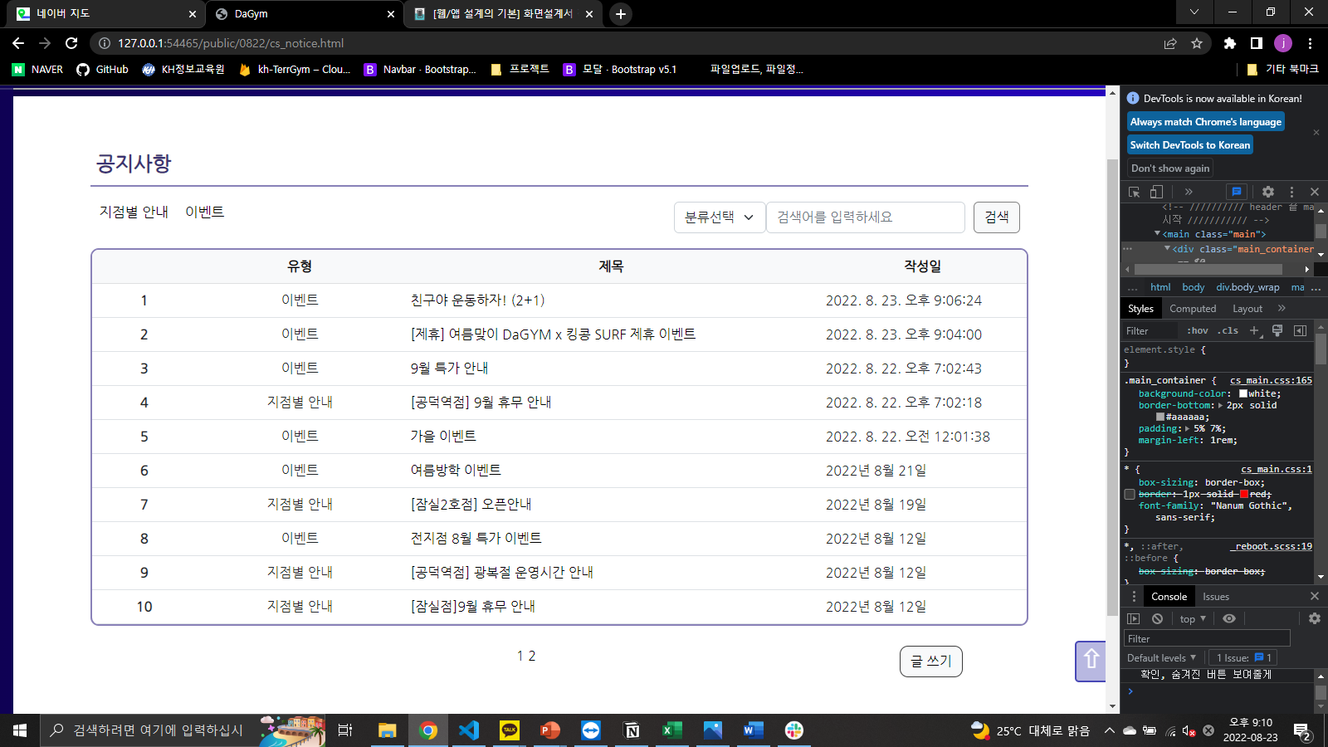
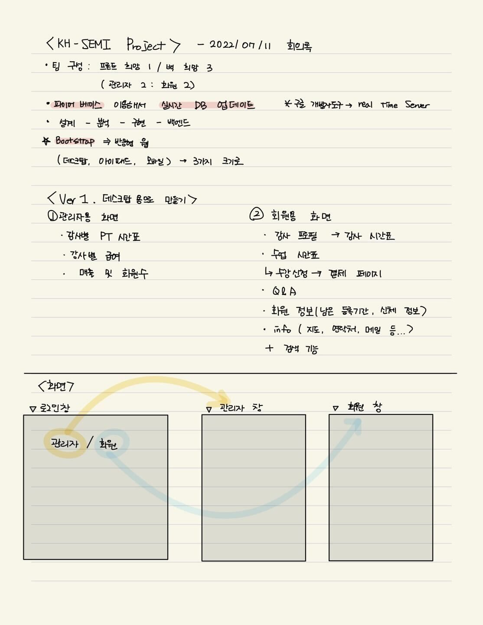
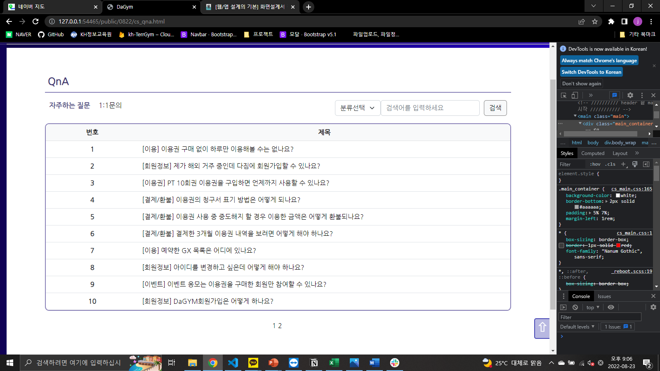
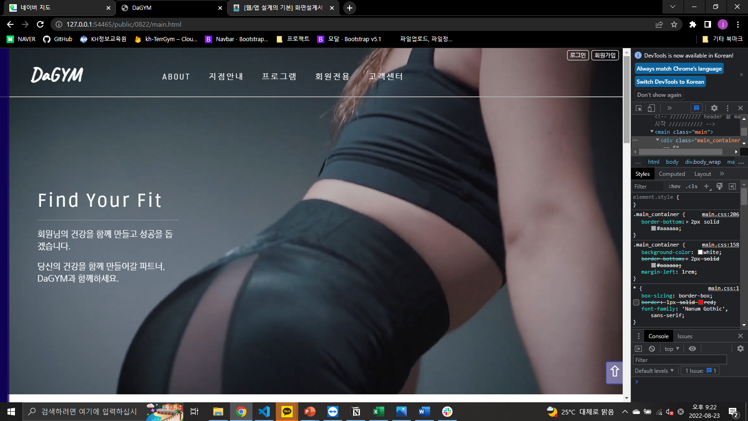
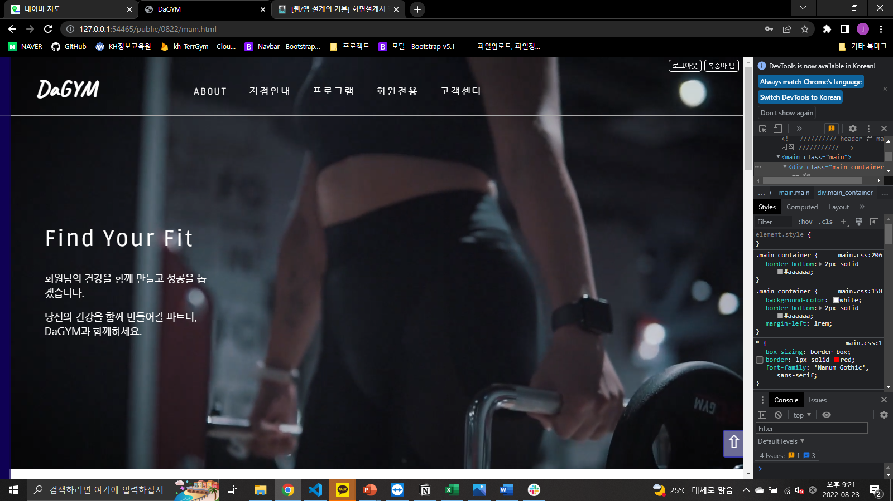
2. 개발 일정 및 설계
요구사항 정의서
관리자 로그인
카테고리 분류
접근 권한 부여
회원 로그인
로그인 후

Slide 12
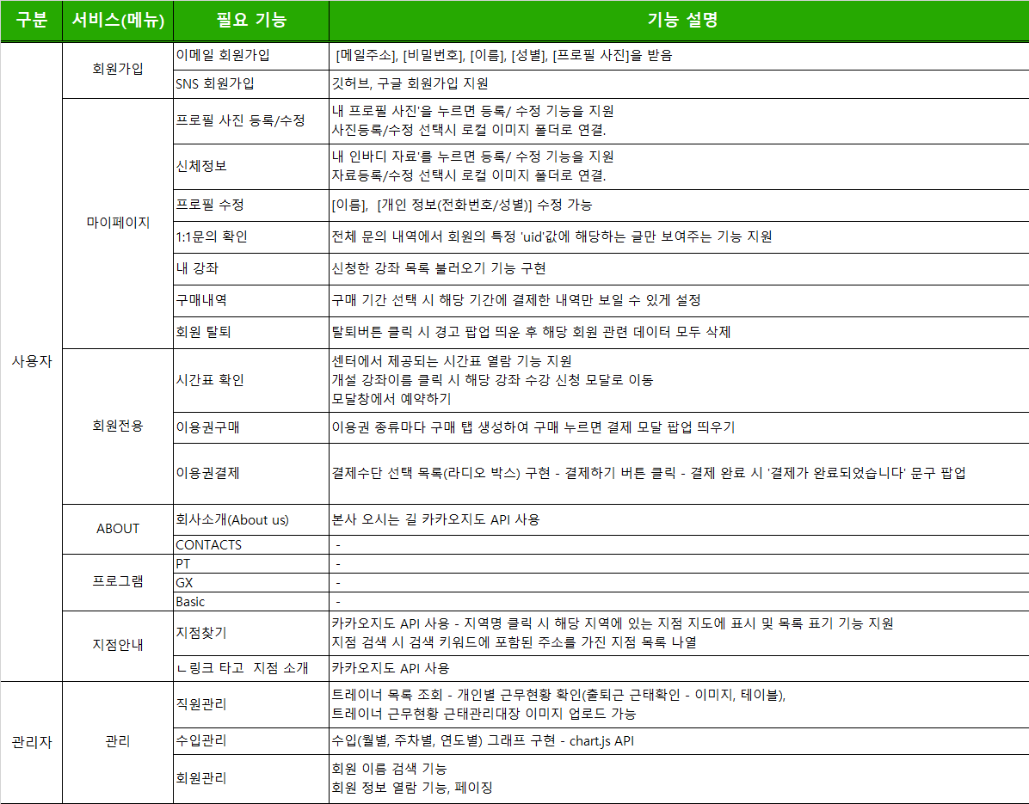
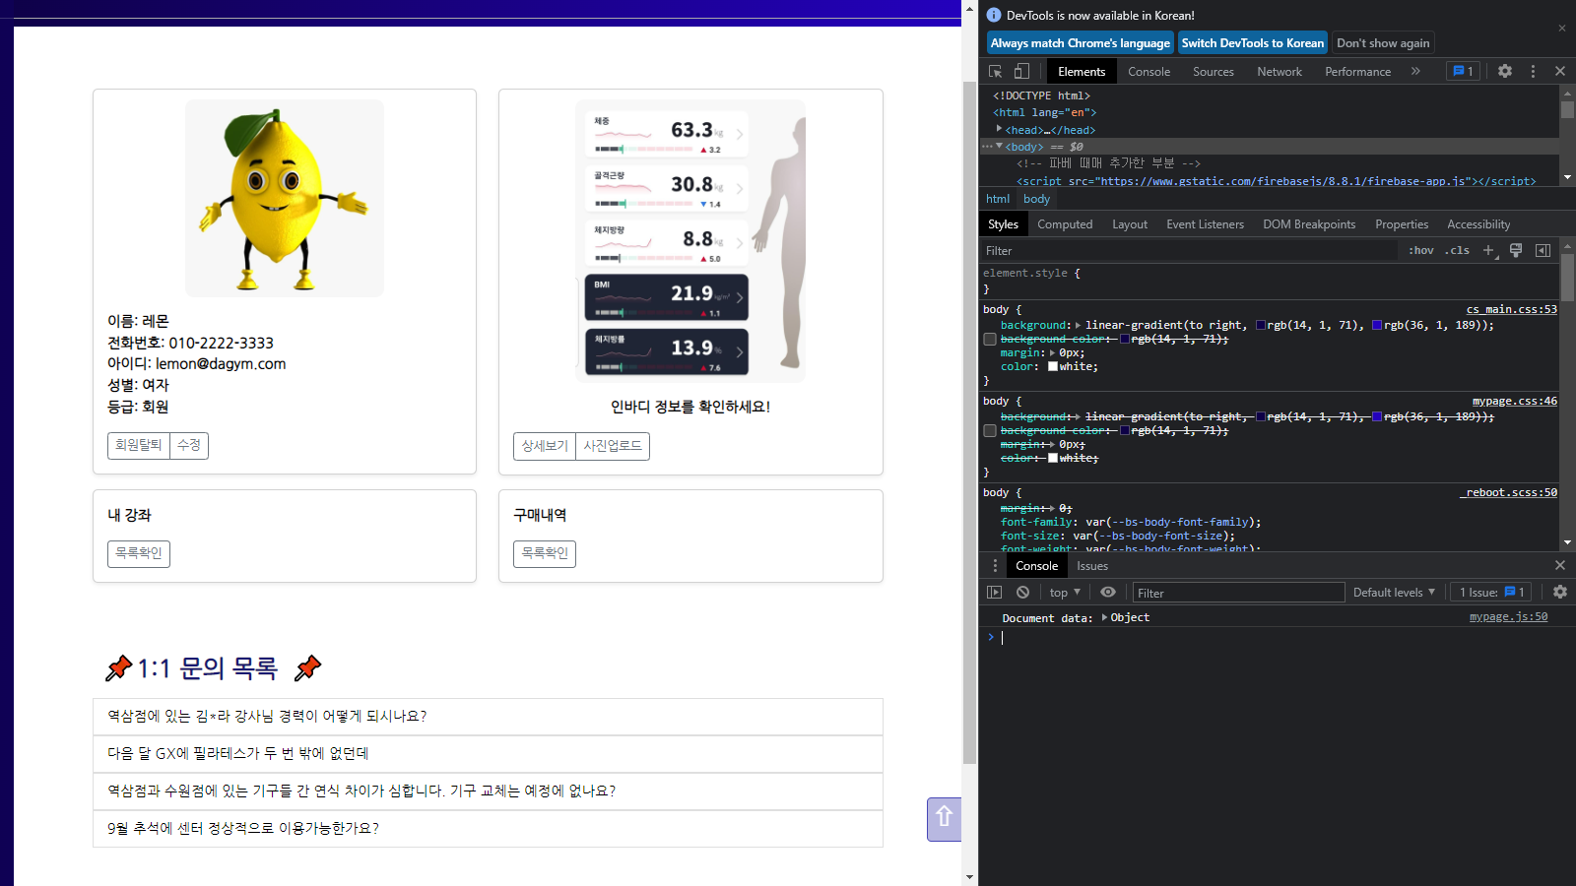
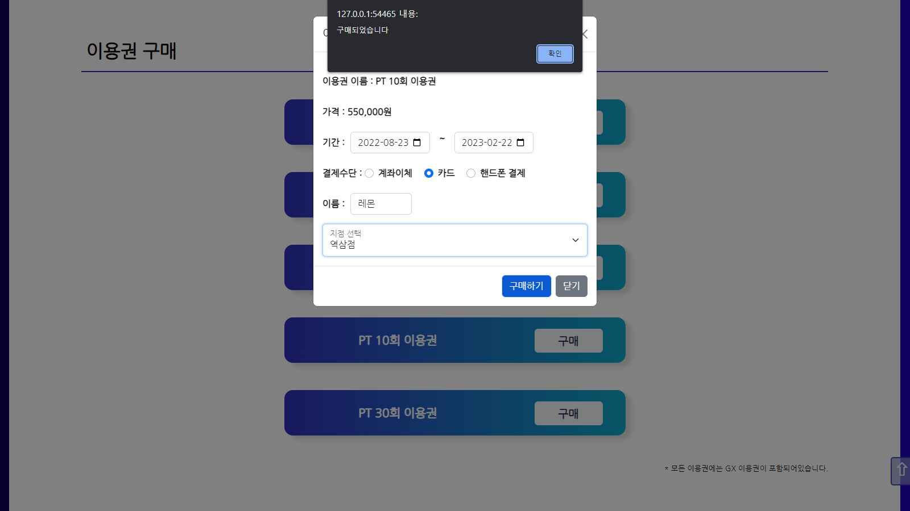
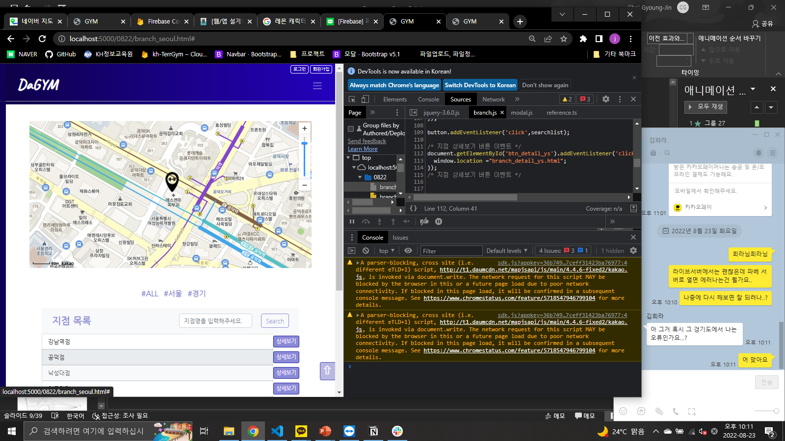
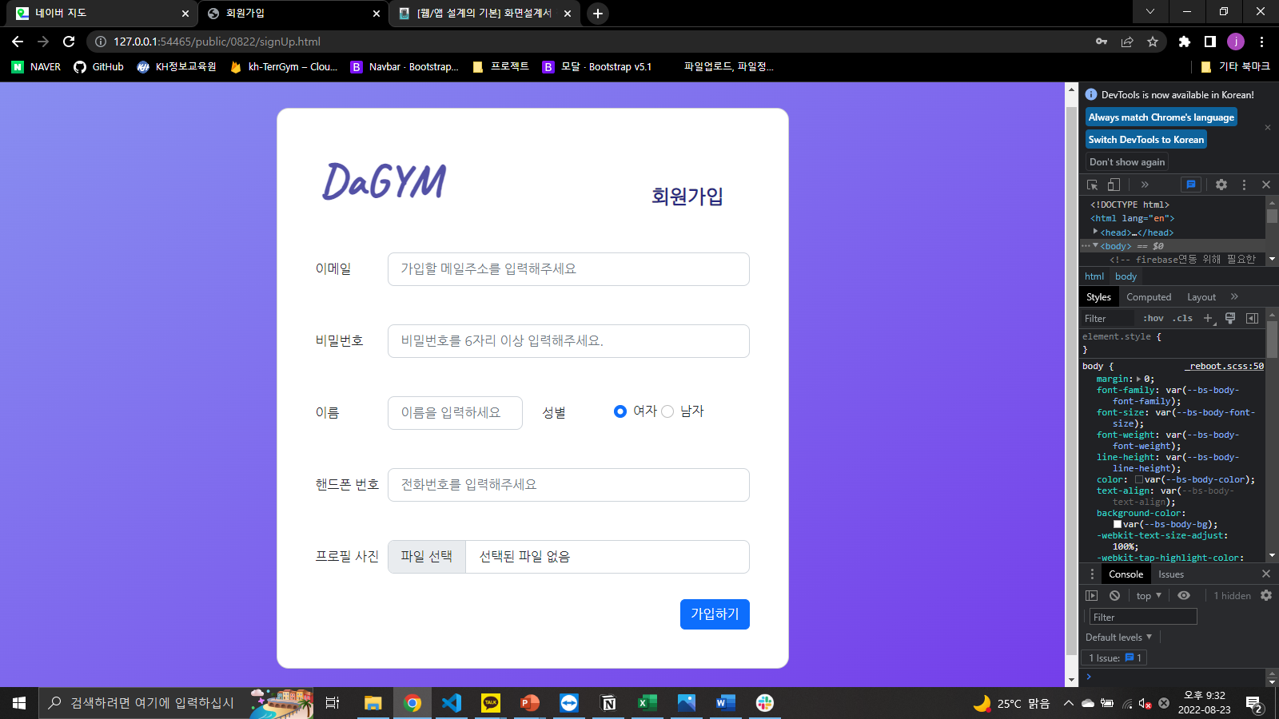
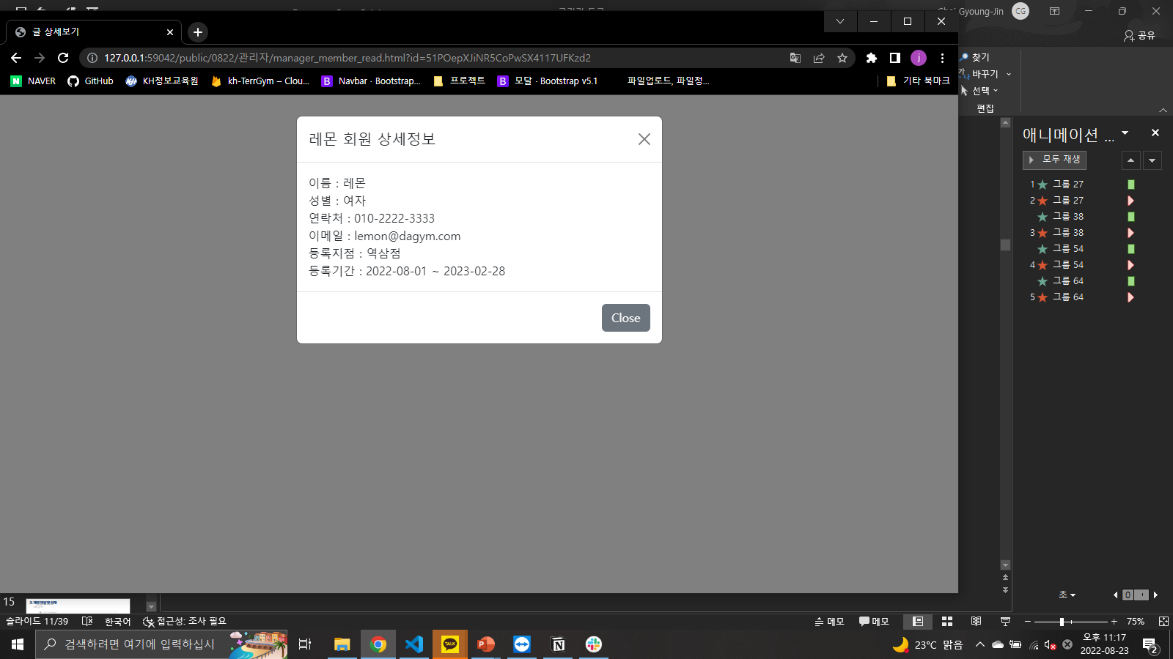
2. 개발 일정 및 설계
요구사항 정의서

Slide 13
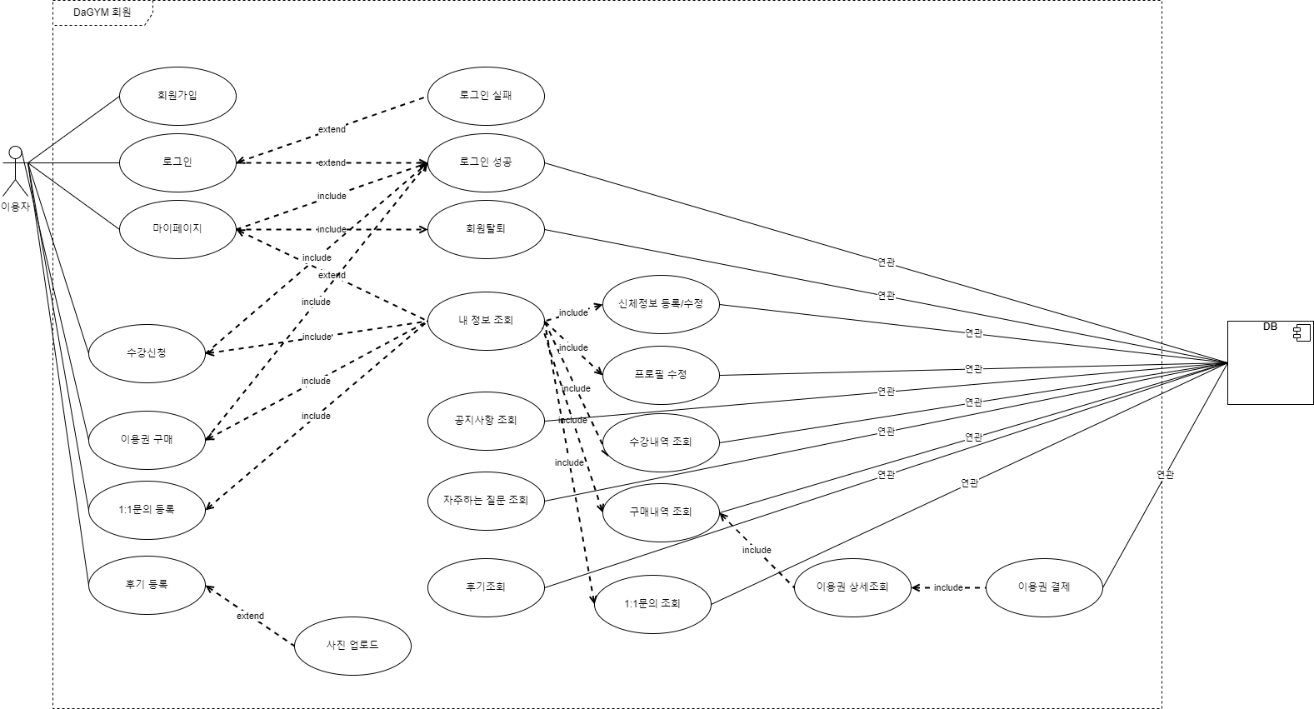
2. 개발 일정 및 설계
고객 페이지 UseCase Diagram

Slide 14
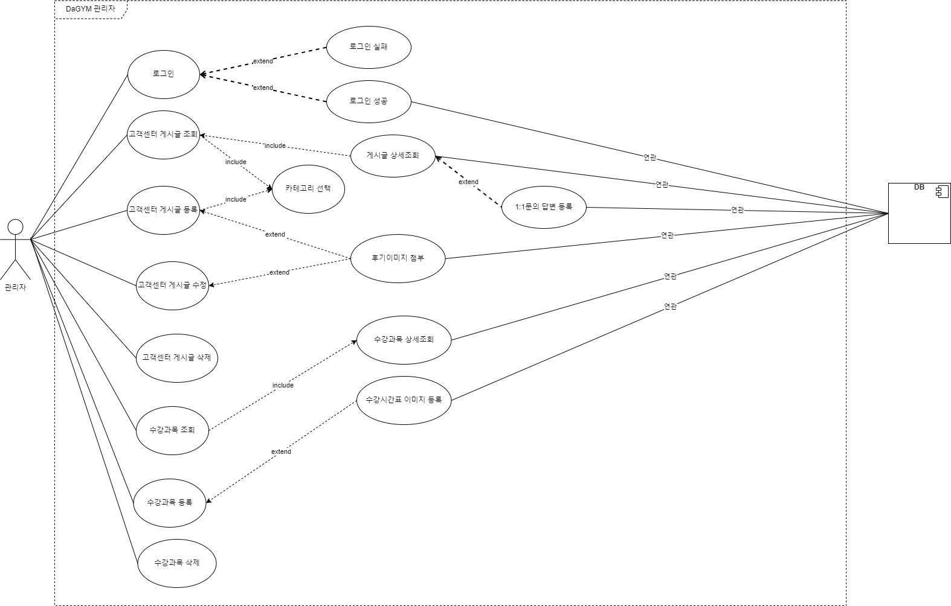
2. 개발 일정 및 설계
관리자 페이지 UseCase Diagram

Slide 15
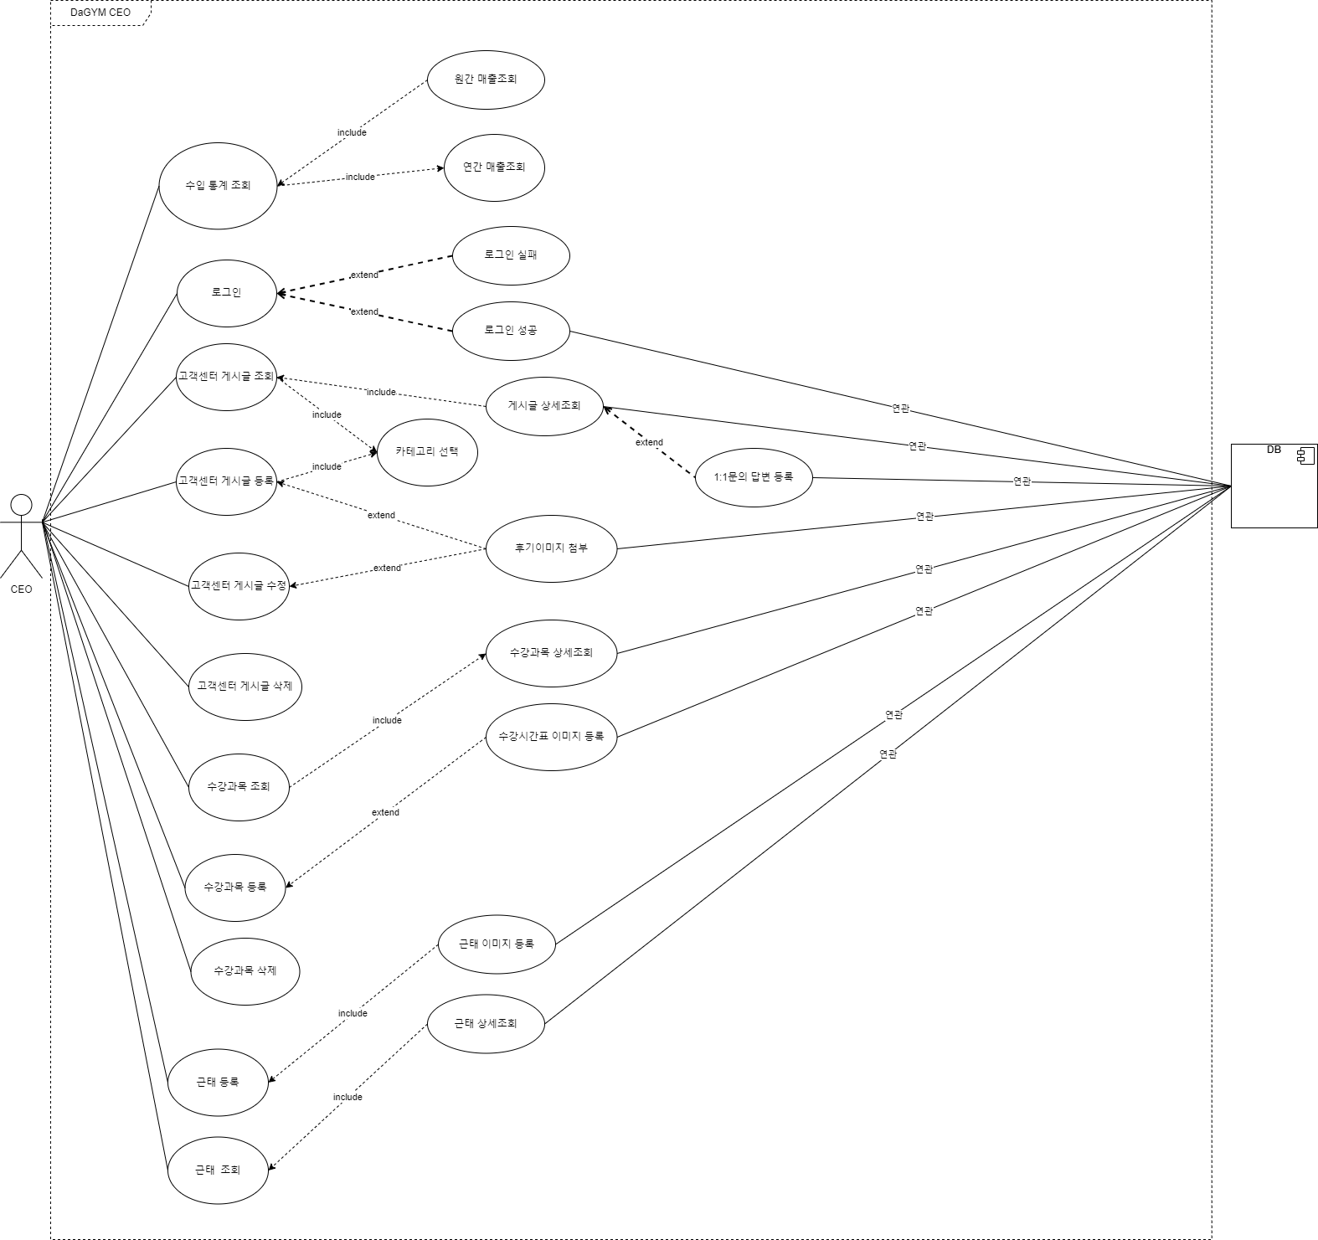
2. 개발 일정 및 설계
CEO 페이지 UseCase Diagram

Slide 16
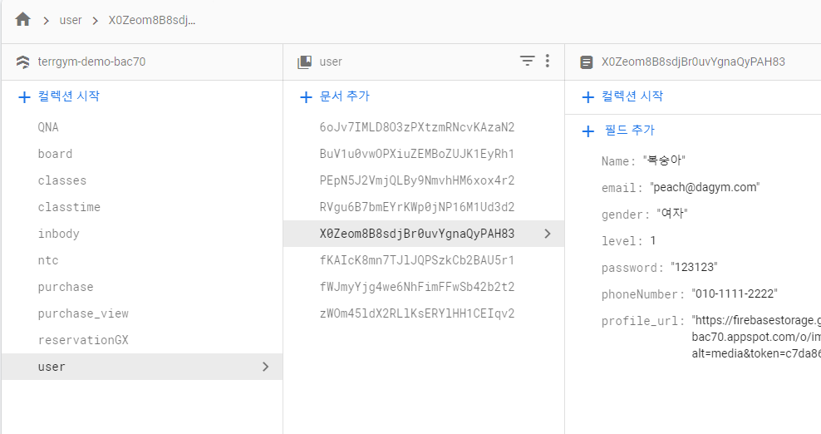
2. 개발 일정 및 설계
DB 설계

Slide 17
3. 상세 기능
DaGYM
센터 관리
수업 관리
강사 관리
회원 관리
회원가입
로그인
로그인 정보 세션 처리
자주 묻는 질문 조회
자주 묻는 질문 등록, 수정, 삭제
1:1 문의 조회
1:1 문의 등록, 수정, 삭제, 답변
후기 조회
후기 등록, 삭제
공지사항 조회
공지사항 등록, 수정, 삭제
이용권 구매
수업 조회
진행 상황 별 조회
수업 등록, 삭제
수업 정보 보기
수업 예약하기
센터 별 등록된 강사 조회
전 지점 강사 조회
수강생 조회
수강생 별 등록한 수업 조회
수강생 별 1:1 문의 및 답변 조회
프로필 조회, 수정
inbody 조회
inbody 등록, 삭제
결제한 이용권 조회
API
FIREBASE
Kakao Map
ChartJS

Slide 18
3. 주요 기능
DaGYM
센터 관리
수업 관리
강사 관리
회원 관리
회원가입
로그인
로그인 정보 세션 처리
자주 묻는 질문 조회
자주 묻는 질문 등록, 수정, 삭제
1:1 문의 조회
1:1 문의 등록, 수정, 삭제, 답변
후기 조회
후기 등록, 삭제
공지사항 조회
공지사항 등록, 수정, 삭제
이용권 구매
수업 조회
진행 상황 별 조회
수업 등록, 삭제
수업 정보 보기
수업 예약하기
센터 별 등록된 강사 조회
전 지점 강사 조회
수강생 조회
수강생 별 등록한 수업 조회
수강생 별 1:1 문의 및 답변 조회
프로필 조회, 수정
inbody 조회
inbody 등록, 삭제
결제한 이용권 조회
API
FIREBASE
Kakao Map
ChartJS

Slide 19
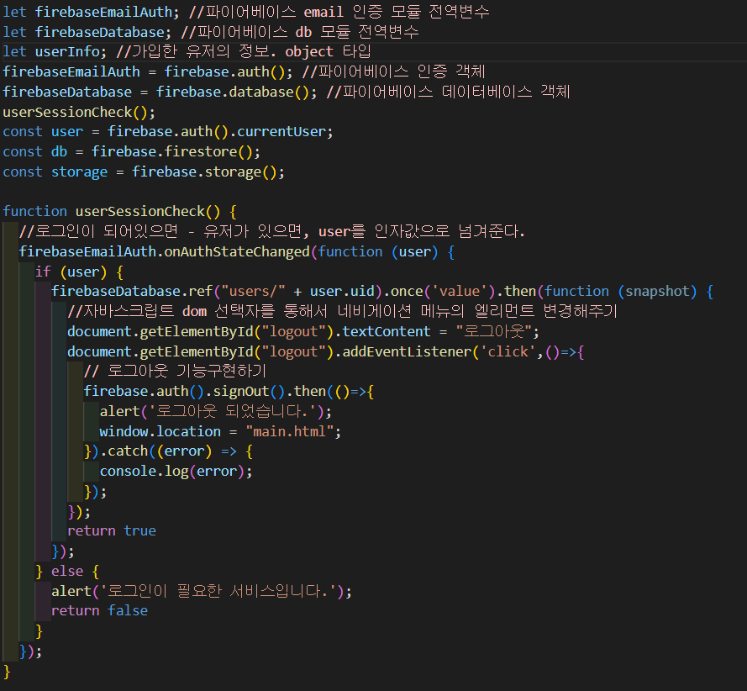

3. 주요 기능
1) 로그인 세션 체크
파이어베이스 API에서 현재 사용자를 가져올 때 onAuthStateChanged
함수를 사용하여 다음과 같이 Auth 객체
에 관찰자를 설정
currentUser 속성을 사용하면 현재 로그인한 사용자를 가져올 수도 있음

Slide 20
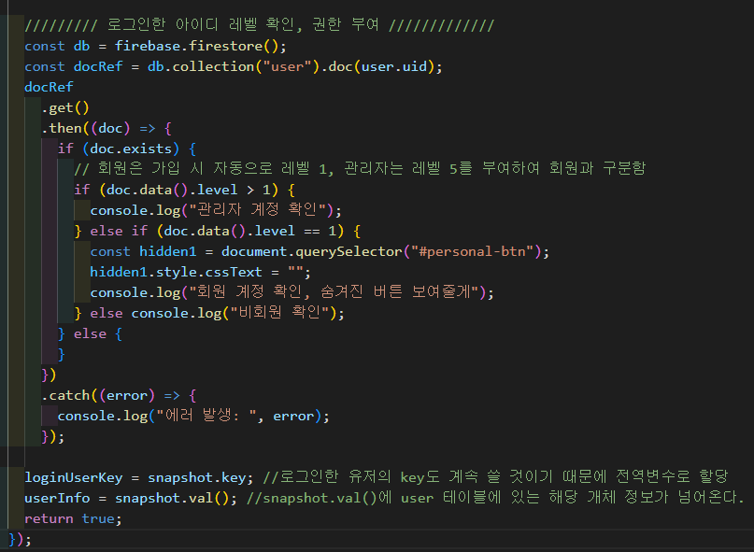
3. 주요 기능
2) 권한부여
- User 필드에 권한을 구분할 수 있는
‘level’값을 부여함 (회원 가입 시 기본 값 1)
- 회원은 1level, 관리자는 5level로 하여
레벨에 따라 페이지 접근 권한을 설정함
(관리자 – 공지사항 조회/등록/수정/삭제)
(회 원 – 공지사항 조회/등록/수정/삭제)

Slide 21
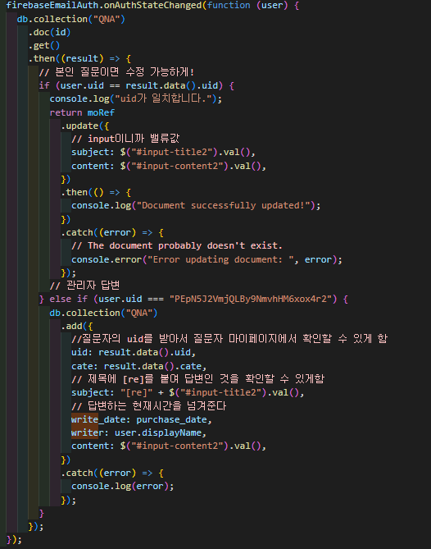

3. 주요 기능
3) 1:1 문의
- 게시글 작성자와 로그인한 사람의 uid가 같을 경우
title2과 content2의 value값을 받아 게시글 수정
- 로그인한 사람이 관리자일 경우 [re]+title2와 content2,
write_date+a value값으로 새로운 문서로 문의에 답변 등록
- 회원이 문의한 글과 그에 대한 관리자의 답변은 마이페이지에서도 확인 가능

Slide 22
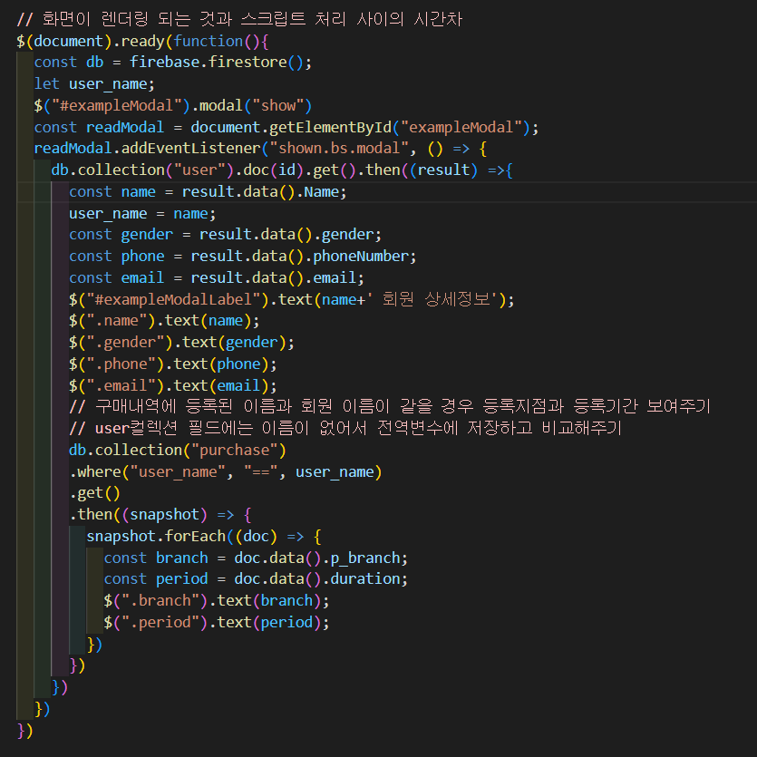
3. 주요 기능
4) 관리자 페이지에서의
회원정보 조회
회원정보와 구매내역 컬렉션이 달라서 구매내역 필드 안에 구매자 이름이 들어있어 구매자이름과 유저 이름이 같을 경우 정보를 불러오도록 처리

Slide 23
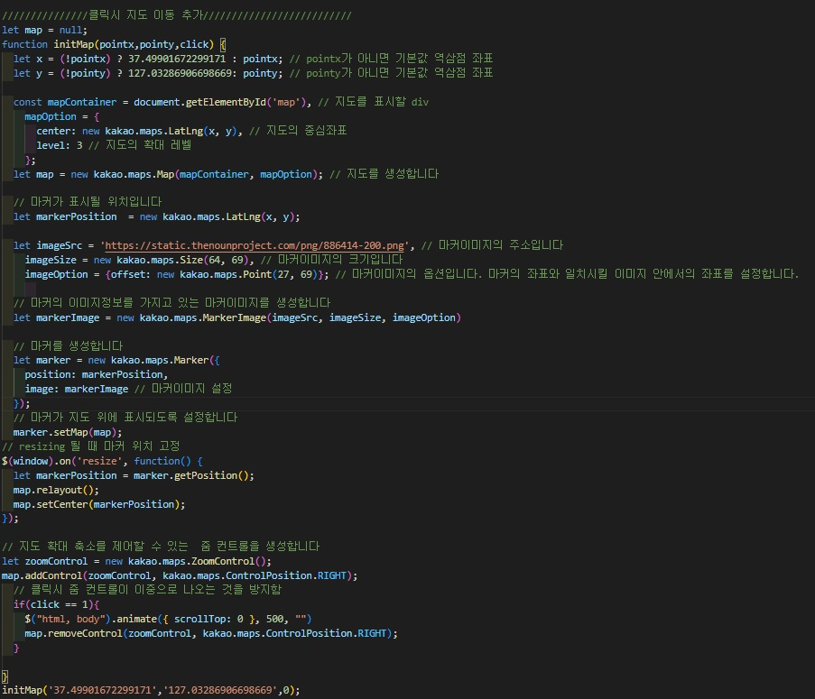
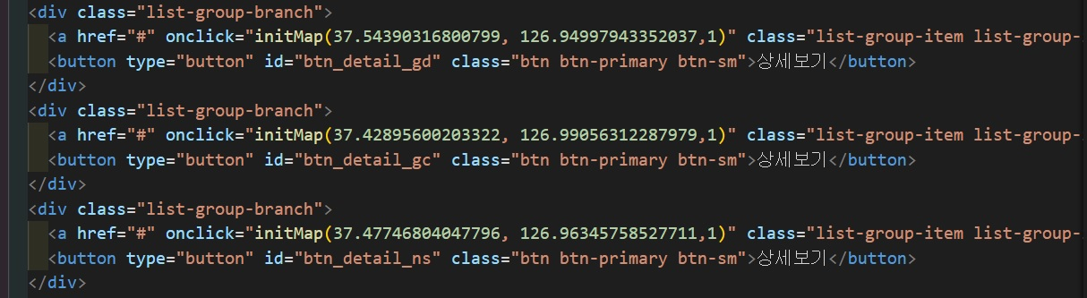
3. 주요 기능
5) 지도의 좌표 이동
initMap 함수에 좌표를 담을 변수를 선언 후 click이벤트 실행 시 각 지점에 해당되는 좌표값을 새로 선언하여 마커가 이동되게 함

Slide 24
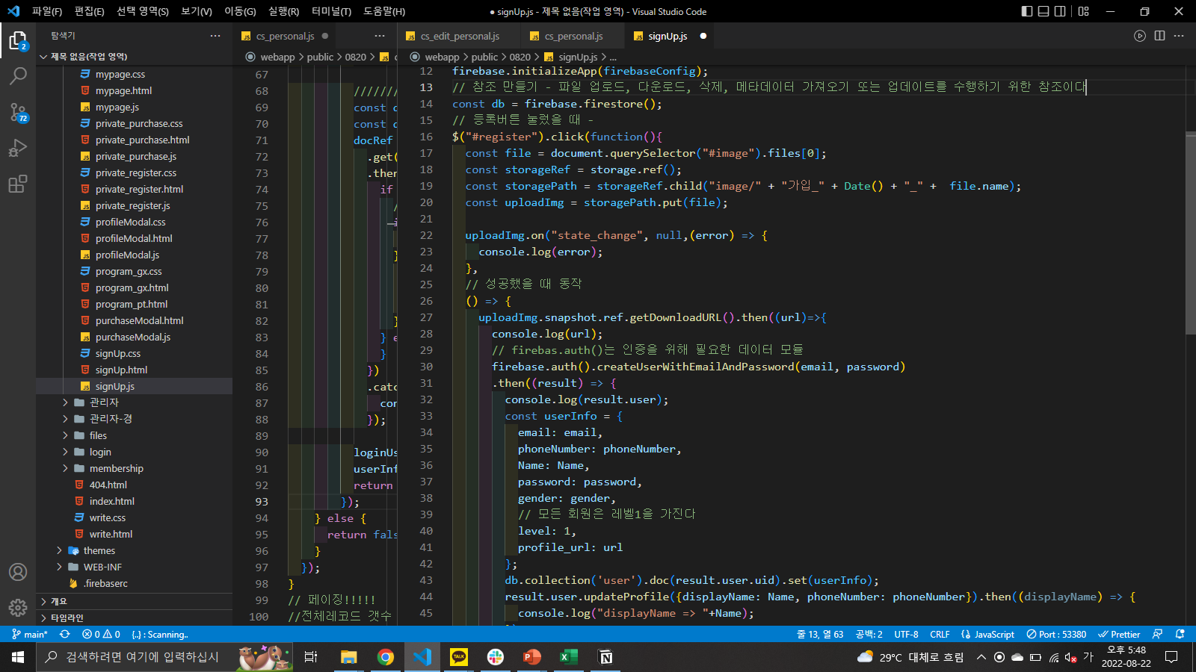
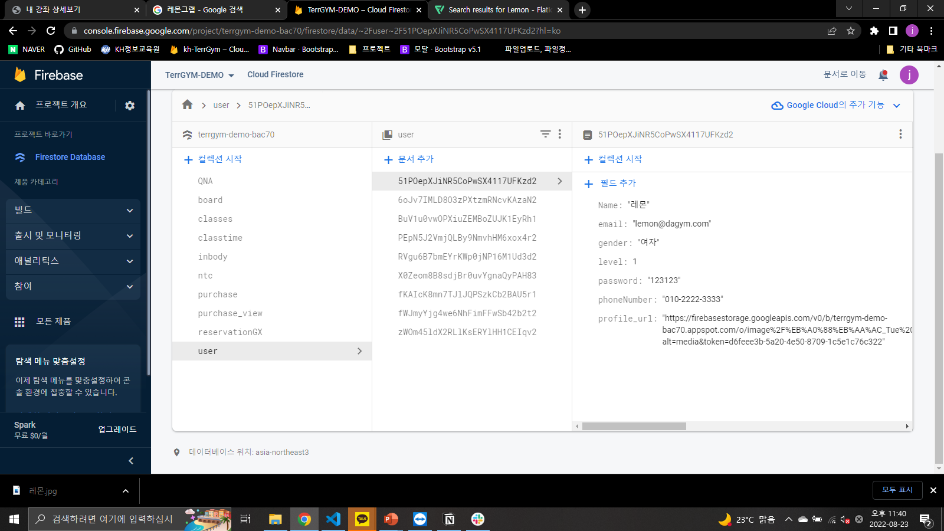
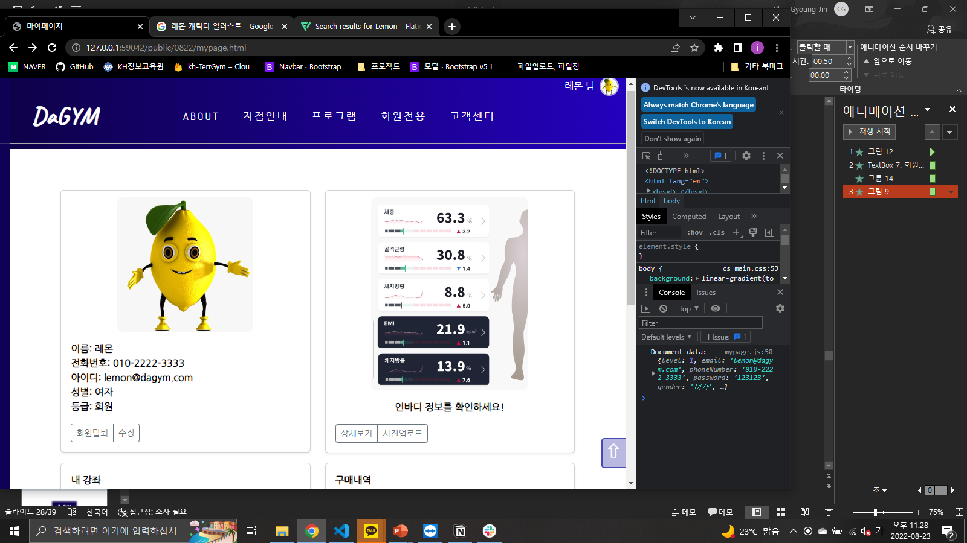
3. 주요 기능
6) 이미지 업로드, 다운로드
회원가입 시, 혹은 마이 페이지에서 프로필 사진을 업로드 할 때 스토리지에 업로드
(파일 이름이 같은 사진을 올릴 경우 한 파일로 덮어씌
워져 이전에 등록한 사진은 삭제가 되기 때문에
storage로 전송 시 파일 이름 앞에 변수를 붙여 같은
이름의 파일이 생성되지 않게 방지)
- Storage에 저장 시 photourl을 담을 변수를 user의
필드에 추가하여 url 주소 값으로 이미지 띄우기

Slide 25
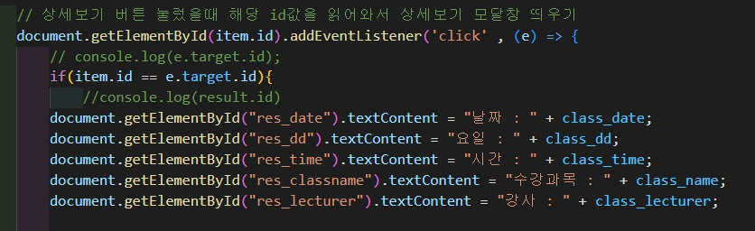
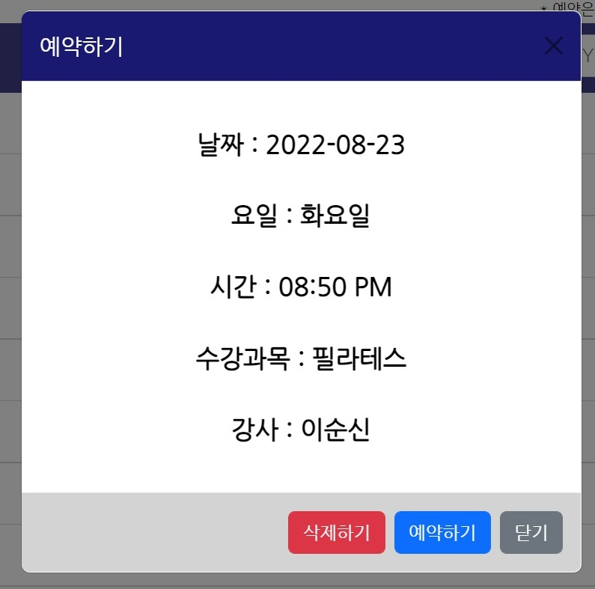
3. 주요 기능
7) GX 예약하기
상세보기 버튼에 item.id값을 부여하여 버튼 클릭 시 버튼의 id값(item.id)과 클릭한 target의 id를 비교, 그 값이 일치할 때 해당 모달창에 해당 아이디 값에 담긴 정보들을 불러온다.

Slide 26
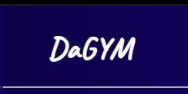

4. 프로젝트 시연
DaGYM

Slide 27
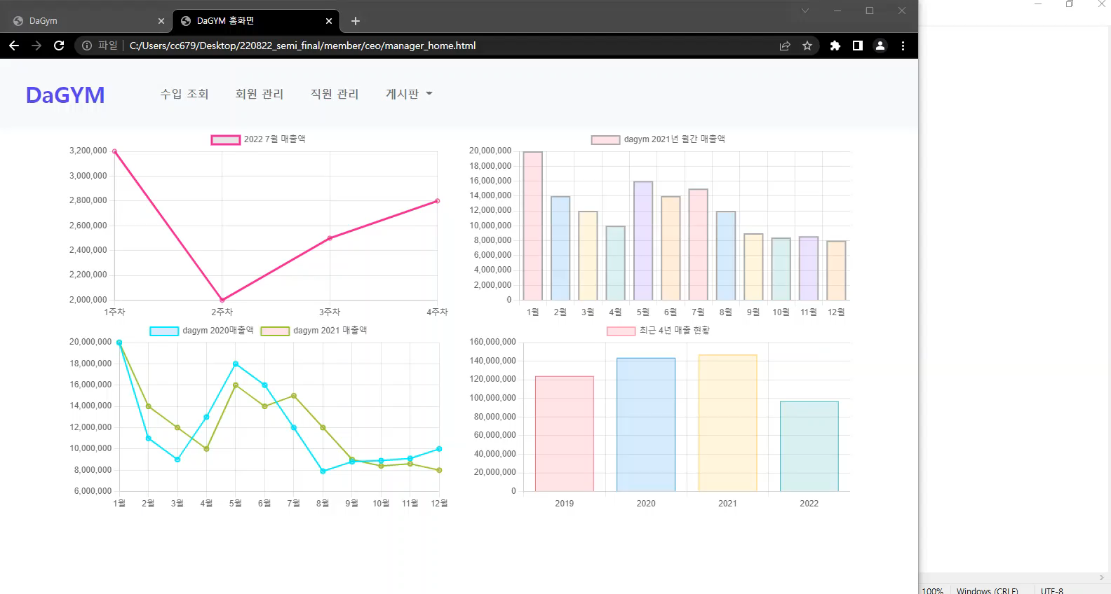
4. 프로젝트 시연
DaGYM

Slide 28
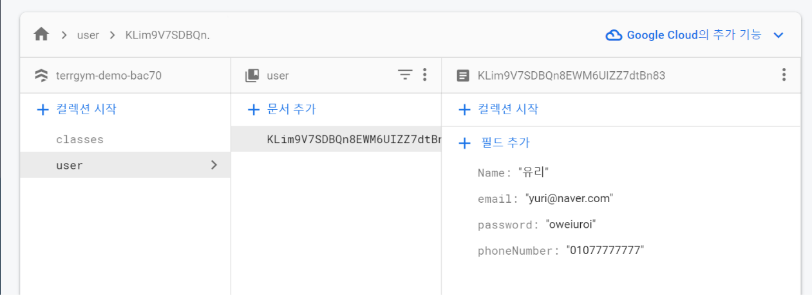
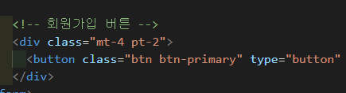
5. 트러블 슈팅
DaGYM
문제상황
원인 및 해결
버튼을 누를 때 물리적인 파일은 저장되나
database에 쌓이지 않음
가입하기 버튼의 type이 submit이어서 계속 새로 고침이 이루어지고 있어 type을 button으로 바꿈

Slide 29
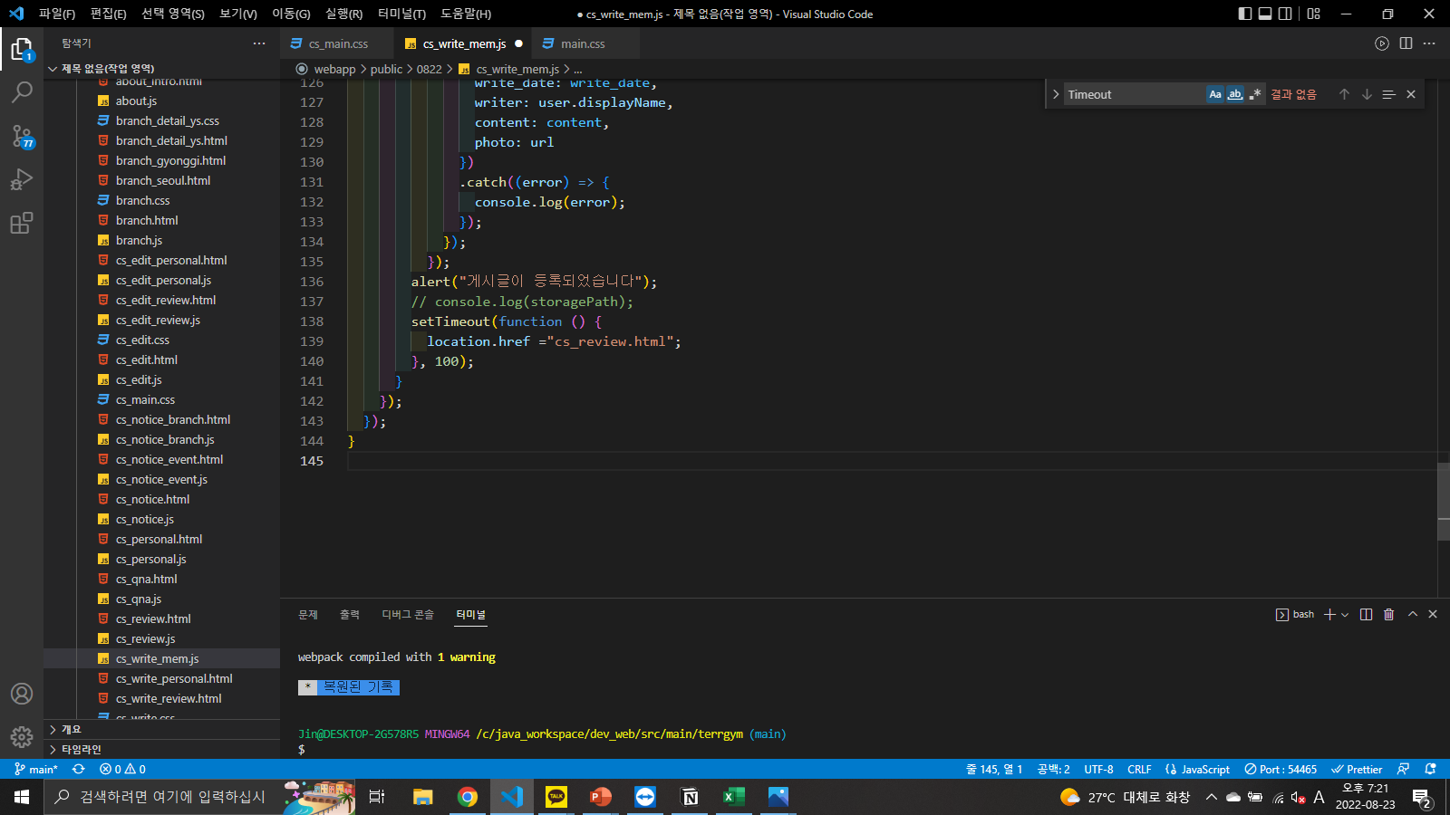

5. 트러블 슈팅
DaGYM
문제상황
원인 및 해결
데이터 등록 삭제 시 코드에는 이상이 없으나 정상적으로 작동하지 않다가 간헐적으로 정상 작동하는 모습을 보임
처리할 시간을 100으로 세팅하여 데이터가 전송되는 속도가 100보다 빠를 때에만 정상적으로 작동을 했음
setTimeout 설정 값을 1000으로 수정함

Slide 30
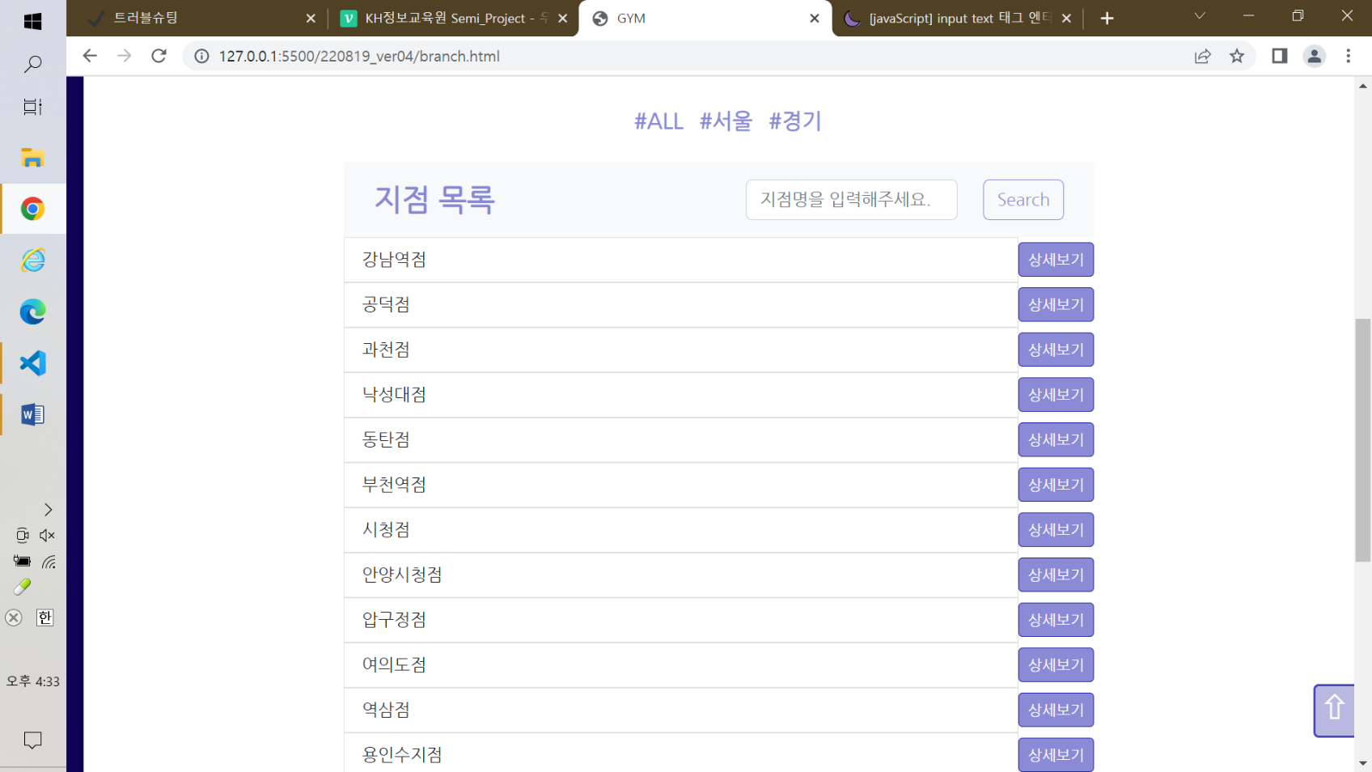
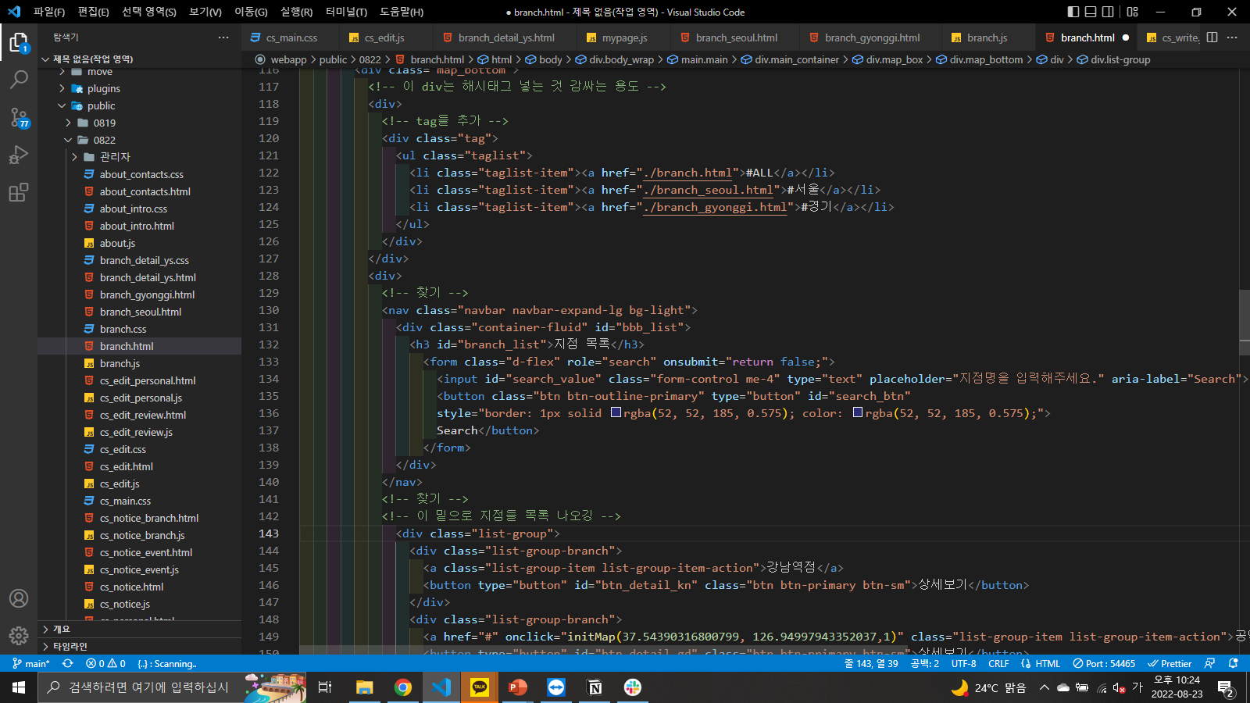
5. 트러블 슈팅
DaGYM
문제상황
원인 및 해결
지점 검색을 위해 엔터를 누르면 검색 후 새로 고침이 됨
form태그의 input(type=text)가 하나일 때 submit 해버리는 속성이 있어 “return false;”를 넣어 해결

Slide 31
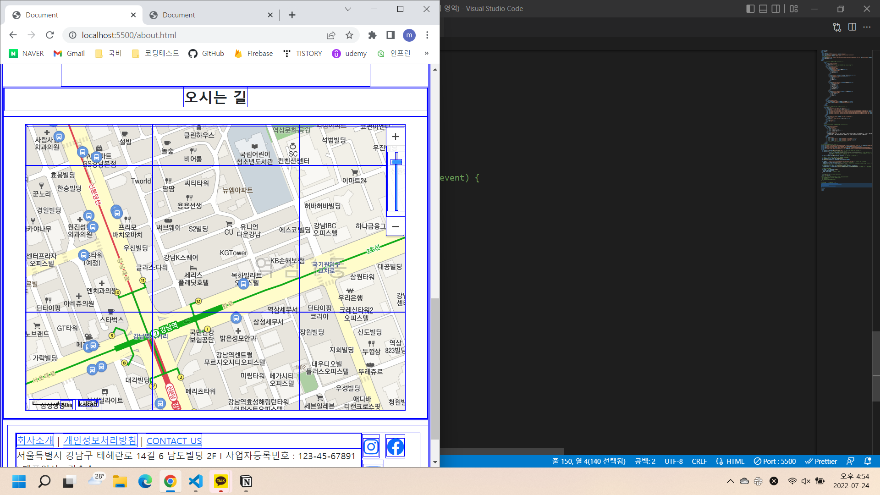
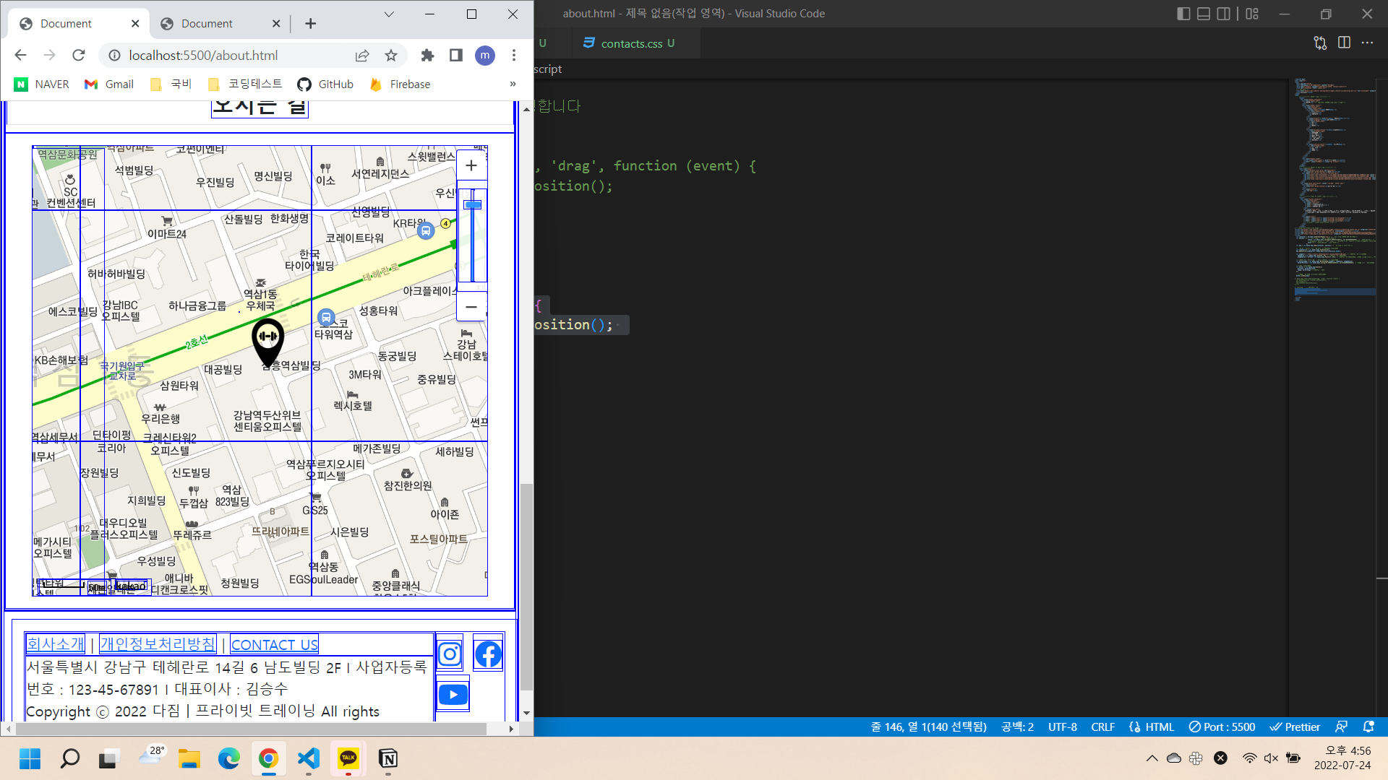
5. 트러블 슈팅
DaGYM
문제상황
원인 및 해결
Api만 이용하게 되면 마커 고정이 적용되지 않아
마커 고정을 위한 jquery resize를 추가함
카카오 지도 API를 사용한 화면의 크기가 변동될 때
마커가 고정이 되지 않음
$(window).on('resize', function() { let markerPosition = marker.getPosition(); map.relayout(); map.setCenter(markerPosition); });

Slide 32
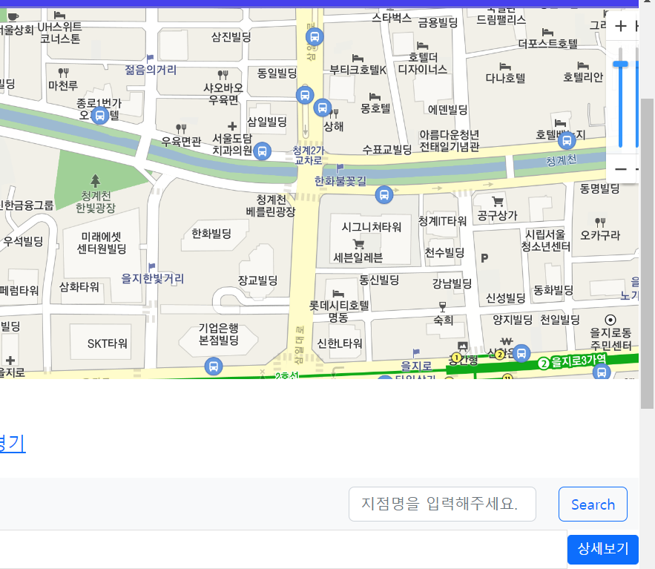
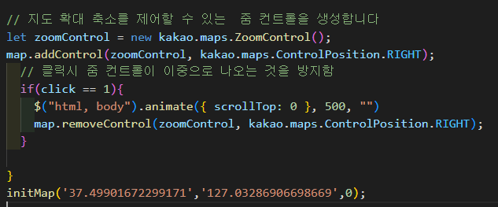
5. 트러블 슈팅
DaGYM
문제상황
원인 및 해결
지점 클릭 시 지도 이동 후 줌 컨트롤바가 이중으로 생성
지도를 생성할 때 컨트롤이 생성이 되는데 클릭시에도 좌표가 다른 지도가 생성이 되어 컨트롤이 기존에 더해져 이중으로 생겼던 것이어서 클릭시에 컨트롤을 removeControl하여 마커가 두 번 생성되는 것을 방지함

Slide 33
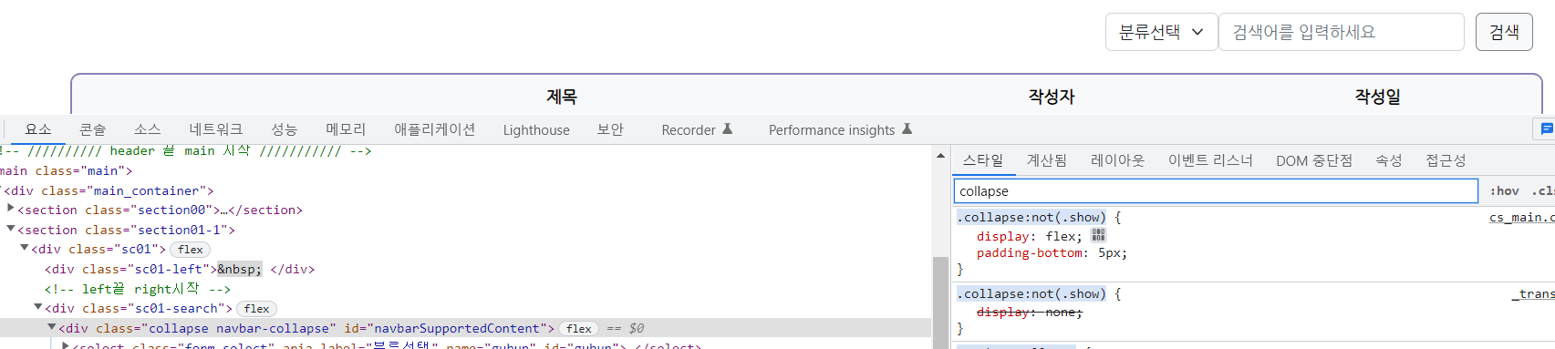



5. 트러블 슈팅
DaGYM
문제상황
원인 및 해결
Html 파일에 select 태그를 사용하였으나 화면에 보이지 않음 (css에서도 따로 준 기능이 없는 게 확인된 상황)
개발자도구에서 select 태그를 선택하니 부트스트랩 코드를 가져오는 과정에서 삽입된 display: none; 효과가 적용된 것을 발견하여 css에서 직접 display: flex; 효과를 덮어씌움

Slide 34

5. 트러블 슈팅
DaGYM
문제상황
원인 및 해결
회원 탈퇴 시 해당 아이디에 저장된 DB 정보가
삭제되지 않고 계정만 사라짐
유저를 삭제하기 전에 유저에 해당하는 DB 정보 먼저 삭제 후 유저를 삭제해서 해결

Slide 35
6. 프로젝트 후기
팀 후기
팀원들 모두 대면 수업을 듣고 있어 주기적으로 팀회의가 이루어졌으며, 필요 시 즉각적으로도 팀회의를 가질 수 있어 그를 통해 이루어진 계획적이고 원활한 팀 소통이 프로젝트 진행에 큰 도움이 되었다.
프로젝트 초반부에 설계를 꼼꼼하게 해서 프로젝트를 진행하며 큰 수정사항이 발생하지 않을 수 있었다.
다양한 API의 사용을 시도해보며 익숙해지는 기회가 되었으며 API의 중요성도 함께 알 수 있는 프로젝트였다.
noSQL을 직접 사용해 봄으로써 장단점을 느껴볼 수 있는 기회가 되었다.

Slide 36
6. 프로젝트 후기
김희라
이유리
오래 걸렸지만 설계를 꼼꼼하고 탄탄하게 한 덕분에 많은 도움이 된 듯하다.
noSQL인 FIREBASE가 익숙하지 않아 데이터를 어떻게 효율적으로 쌓아야 할지 고민이 많았다.
- 깃을 사용하는 것이 익숙해졌다.
- FIREBASE와 카카오지도를 통해 API에 대한 활용능력을
키울 수 있었습니다. - 자바와 오라클을 쓰지 않고 noSQL에 대해서도 살펴볼 수
있어 좋았습니다. - 팀원들끼리 소통이 활발해서 좋았습니다.
최경진
황산하
공통 코드를 먼저 작성한 후 개별 코드를 작성하여 프로젝트 진행 후반부에 페이지를 통합할 때 큰 문제가 없어서 좋았다.
사용 목적에 따라 데이터를 쌓는 방법이 달라 처음부터 이를 직접 설계해보고 시현해볼 수 있었던 좋은 기회였다.
- FIREBASE API가 잘 되어있어서 게시판 CRUD 하는데
시간이 많이 소요되지 않았다.
- 이번 기회로 인해 강사님께서 항상 말씀하시던 API의 중
요성을 다시금 알게 되는 시간이었다.
- DB설계의 중요성을 알게 된 프로젝트였다.

Slide 37

THANK YOU

